Slide 1
http://l.pulipuli.info/21/nccu/ds
發掘模型背後的知識
子群組探勘
政治大學人智中心研究員
陳勇汀
pudding@nccu.edu.tw
2021年

Slide 2
陳勇汀 講者簡介
學歷：
政治大學 圖書資訊與檔案學研究所 博士
政治大學 圖書資訊與檔案學研究所 碩士
輔仁大學 圖書資訊學系
專長：
資料探勘
數位學習
數位典藏與數位圖書館
布丁布丁吃什麼？
http://blog.pulipuli.info
Notes:
https://pulipuli.myqnapcloud.com:8081/ns/section/local/61164596af630/6135c6a3d37a5

Slide 3
大綱
前言
初識子群組探勘
深入子群組探勘
子群組探勘工具
子群組探勘實戰
結語

Slide 4
前言
Part 1.

Slide 5
歡迎來到人工智慧的世界
通過
考生資料集
不通過
新的考生：考哥
Notes:
頭像製作：ToonMe - Cartoon yourself photo editor
https://play.google.com/store/apps/details?id=com.vicman.toonmeapp
去除商標 Snapseed
https://play.google.com/store/apps/details?id=com.niksoftware.snapseed

Slide 6
歡迎來到人工智慧的黑箱世界
通過
考生資料集
不通過
新的考生：考哥
Black Box
Notes:
黑箱

Slide 7
爲什麼？
通過
考生資料集
不通過
新的考生：考哥
Notes:
爲什麼是如此？

Slide 8
Christoph Molnar, 2020
The goal of science is to gain knowledge, but many problems are solved with big datasets and black box machine learning models.
科學的目標是獲取知識，但是許多問題都是通過巨量數據集和 ⿊盒機器學習模型來解決。
The model itself becomes the source of knowledge instead of the data.
模型本⾝應該成為知識的來源，⽽不是數據。

Slide 9
如何打開黑箱？
理解
學習
求知者
模型
資料集
白箱模型
代表案例
特徵模式

Slide 10
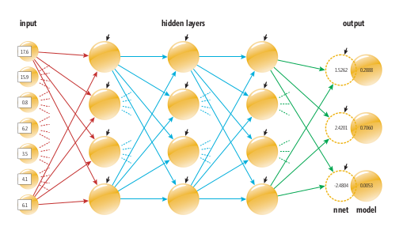
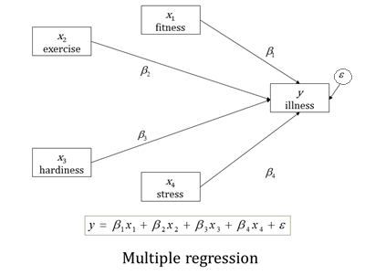
打開黑箱的鑰匙1
白箱模型
Global Surrogate
全局代理模型
模型
深度學習 (黑箱)
資料集
多元回歸 (白箱)

Slide 11
打開黑箱的鑰匙2
找出代表案例
通過
不通過
案例
Counterfactual Explanations
反事實解釋
模型

Slide 12
打開黑箱的方法3
找出特徵的模式
什麼天氣下足球賽會開賽？
天氣=陰天
踢球
模型
溫度=太熱
不踢球
溼度=高
你當球
Subgroup Discovery 子群組探勘
資料集
Notes:
https://datacadamia.com/data_mining/weather

Slide 13
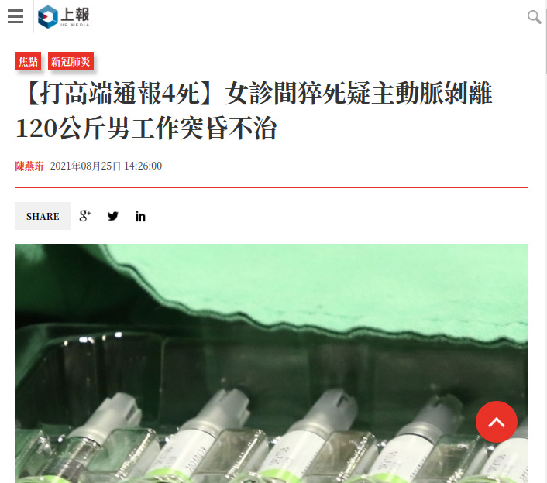
什麼原因造成疫苗不良事件？
還好我只有90公斤
https://www.upmedia.mg/news_info.php?SerialNo=122583

Slide 14
決定就是你了
Subgroup Discovery 子群組探勘
https://dribbble.com/shots/6528510-Unboxing

Slide 15
初識子群組探勘
Part 2.
Subgroup Discovery

Slide 16
這是一個只有8人的世界
有著不同的髮型
Dataset
資料集

Slide 17
觀察目標：短髮
佔50% (4/8)
Base Model
基礎模型

Slide 18
什麼樣的前提條件
比較容易出現短髮呢？
Subgroup Discovery
子群組探勘

Slide 19
說不定是...
穿著的衣服顏色？

Slide 20
橘色衣服中，觀察目標：短髮
佔75% (3/4)
Subgroup
子群組
衣服=橘
短髮

Slide 21
橘色衣服暗藏潮流密碼！

Slide 22
子群組探勘
Base Model
基礎模型
子群組
(衣服=橘)
衣服=橘
短髮

Slide 23
子群組的表示方式
子群組
2. 前提條件
1. 目標概念
衣服=橘
髮型=短髮
3. 品質評估指標
(信賴度：0.75)

Slide 24
子群組的表示方式
1. 目標概念
資料類型：
類別型：髮型=短髮
連續數值型：成績 較高
目標變項數量
1類別型：髮型=短髮
1連續數值型：成績 較高
2連續數值型：腳掌長度 與 成績 的關聯
1. 目標概念
髮型=短髮
鎖定分析方向！

Slide 25
子群組的表示方式
2. 前提條件
資料類型：
類別型：衣服=橘
連續數值型：身高 > 170
條件數量 (深度)
1：衣服=橘
2：衣服=橘 且 身高 > 170
2. 前提條件
衣服=橘
找尋可能原因！

Slide 26
子群組的表示方式
3. 品質評估指標
3. 品質評估指標
衣服=藍
衣服=紫
(信賴度：0.75)
0
衣服=橘
1
衣服=粉
0.75
衣服=綠
太多子群組了！！
0
0

Slide 27
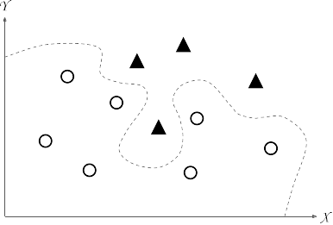
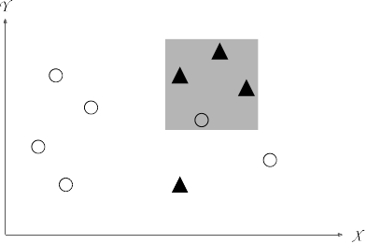
從預測性探勘到子群組探勘
預測性探勘(分類與預測)
子群組探勘
〇分類準確性較高 🗙規則通常不能解釋
〇前提規則容易理解 🗙分類準確性較差
Herrera, et al., 2011

Slide 28
深入子群組探勘
Part 3.

Slide 29
子群組探勘的變化
子群組
1. 前提條件
2. 目標概念
衣服=橘
髮型=短髮
3. 品質評估指標
(信賴度：0.75)

Slide 30
前提條件
目標概念
衣服=橘
髮型=短髮
品質評估指標
(信賴度：0.75)
1. 前提條件

Slide 31
Nominal
類別型
衣服顏色 | 髮型
橘色 | 短髮
藍色 | 長髮
紫色 | 長髮
橘色 | 短髮
橘色 | 短髮
綠色 | 長髮
藍色 | 短髮
橘色 | 長髮
衣服=橘
衣服=粉
衣服=綠
衣服=紫
衣服=藍
還有其他可能影響的因素嗎？
‹#›

Slide 32
Numeric
連續數值型
身高 | 頭髮
175 | 短髮
155 | 長髮
160 | 長髮
170 | 短髮
165 | 短髮
150 | 長髮
180 | 短髮
165 | 長髮
175
160
165
180
155
170
150
165

Slide 33
連續數值型處理
1. 裝箱法
指定箱子數量(3)，然後按照不同方式分箱
等距裝箱法：每個箱子的區間相同
[150-160)、[160-170)、[170-180]
等深裝箱法：每個箱子的案例數量相同
[150-160]: 3個案例
[165-170]: 3個案例
[175-180]: 2個案例
分群裝箱法：以K-Means分群法來決定箱子間距
身高
175
155
160
170
165
150
180
165

Slide 34
連續數值型處理
1. 裝箱法
等深裝箱法：每個箱子的案例數量相同
低 [150-160]: 3個案例
中 [165-170]: 3個案例
高 [175-180]: 2個案例
身高
175
155
160
170
165
150
180
165
身高箱
高
低
低
中
中
低
高
中

Slide 35
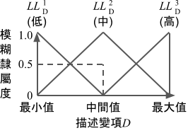
連續數值型處理
2. 模糊邏輯
身高
175
155
160
170
165
150
180
165
150
165
180
Fuzzy Membership Functions
模糊隸屬函數

Slide 36
模糊隸屬度
150
165
180
170
身高LL¹ | 身高LL² | 身高LL³
0 | 0.66 | 0.33
「這人的身高...
比一般人高一點吧」

Slide 37
前提條件
目標概念
衣服=橘
髮型=短髮
品質評估指標
(信賴度：0.75)
2. 目標概念

Slide 38
Nominal
類別型
衣服顏色 | 髮型
橘色 | 短髮
藍色 | 長髮
紫色 | 長髮
橘色 | 短髮
橘色 | 短髮
綠色 | 長髮
藍色 | 短髮
橘色 | 長髮
髮型=短髮
髮型=長髮
還有其他目標概念嗎？

Slide 39
Numeric
連續數值型
衣服顏色 | 身高
綠色 | 170
橘色 | 160
黃色 | 190
綠色 | 160
黃色 | 190
橘色 | 170
190
190
170
160
160
170
Notes:
https://docs.google.com/presentation/d/161JtTpZuiSMsURQcqg7IKHqqmte-HEFKGLjYKSwtLzw/edit#slide=id.g3842e3b6bb_0_1437

Slide 40
連續數值型處理
1. 裝箱法
指定箱子數量(2)，然後按照不同方式分箱
等距裝箱法：每個箱子的區間相同
[160-175)、[175-190]
等深裝箱法：每個箱子的案例數量相同
[160-170]：4個案例
[190]: 2個案例
分群裝箱法：以K-Means分群法來決定箱子間距
身高
170
160
190
160
190
170

Slide 41
連續數值型處理
2. 統計法
目標概念
衣服顏色 | 身高
綠色 | 170
橘色 | 160
黃色 | 190
綠色 | 160
黃色 | 190
橘色 | 170
身高=越高越好
190
190
170
160
160
170
平均身高
=165

Slide 42
前提條件
目標概念
衣服=橘
髮型=短髮
品質評估指標
(信賴度：0.75)
3. 品質評估指標

Slide 43
如何評估子群組
前提條件
目標概念
類別型
類別型
裝箱法
裝箱法
品質評估
指標
連續數值型
連續數值型
模糊邏輯
統計
模糊隸屬度
統計值
是否有第二個目標概念

Slide 44
前提條件
(類別型)
目標概念
(單一類別型)
衣服顏色 | 頭髮
橘色 | 短髮
藍色 | 長髮
紫色 | 長髮
橘色 | 短髮
橘色 | 短髮
綠色 | 長髮
藍色 | 短髮
橘色 | 長髮

Slide 45
如何評估子群組呢？
衣服顏色 | 髮型
橘色 | 短髮
藍色 | 長髮
紫色 | 長髮
橘色 | 短髮
橘色 | 短髮
綠色 | 長髮
藍色 | 短髮
橘色 | 長髮
衣服=橘
衣服=粉
衣服=綠
衣服=紫
衣服=藍
‹#›

Slide 46
Confidence, Probability
信賴度
測量了前提條件(LHS)發生時，結果目標概念(RHS)也符合的條件機率
信賴度最高為1，此時表示前提條件(LHS)出現的時候，肯定會出現目標概念(RHS)

Slide 47
Confidence, Probability
信賴度
前提條件
目標概念
衣服=橘
髮型=短髮
品質評估指標
(信賴度：0.75)

Slide 48
Confidence, Probability
信賴度
前提條件
目標概念
因病退伍=是
病因=心理疾病
品質評估指標
(信賴度：0.8)

Slide 49
Confidence, Probability
信賴度
甘阿捏？
前提條件
目標概念
因病退伍=是
病因=心理疾病
品質評估指標
(信賴度：0.8)

Slide 50
加權相對正確率
WRAcc (Unusualness)
A
B
C
子群組涵蓋數 (衣服=橘) / 案例總數
子群組中符合目標概念案例數量 (髮型=短髮) / 子群組涵蓋數(衣服=橘)
符合目標概念案例數量 (髮型=短髮) / 案例總數

Slide 51
WRAcc
計算
子群組涵蓋數 (衣服=橘) : 4
案例總數: 8
子群組中符合目標概念案例數量 (髮型=短髮) : 3
符合目標概念案例數量 (髮型=短髮) : 4

Slide 52
WRAcc
計算
子群組涵蓋數 (衣服=橘) : 4
案例總數: 8
子群組中符合目標概念案例數量 (髮型=短髮) : 3
符合目標概念案例數量 (髮型=短髮) : 4
WRAcc = (4 / 8) * ( (3 / 4) - (4 / 8) )
= 0.125

Slide 53
WRAcc的意義
WRAcc = 0.125
WRAcc介於 -0.25 到 0.25 中間
0.25：表示子群組完全涵蓋目標概念，沒有遺漏
-0.25：表示子群組完全沒有涵蓋目標概念，全部遺漏
0：子群組跟涵蓋目標概念沒有關係

Slide 54
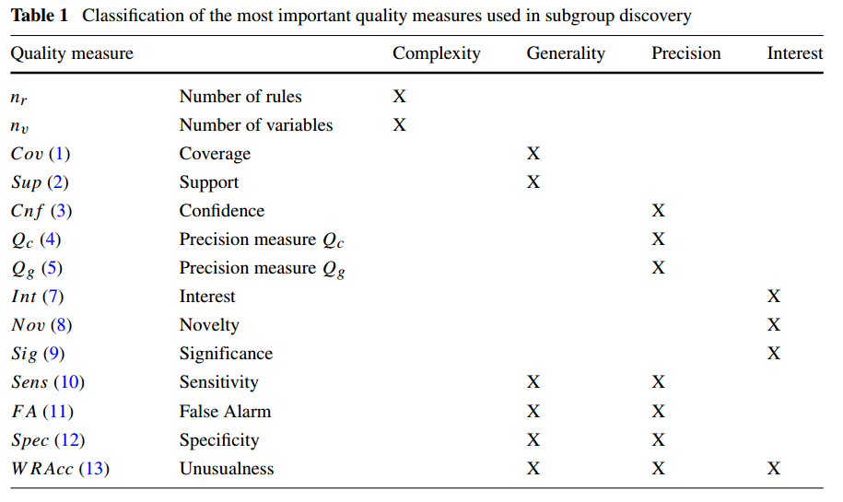
類別型子群組探勘的品質評估指標
(Herrera, et al., 2011)

Slide 55
模糊子群組探勘的指標
模糊信賴度 (fuzzy confidence)
模糊支持度 (fuzzy support)

Slide 56
Exceptional Model Mining
特殊模型探勘的指標
目標概念類型 | 品質評估指標
單一類別型 | WRAcc, Abs WRAcc, Chi-squared, Information gain...
單一連續數值型 | Z-Score, Inverse Z-Score, Abs Z-Score, Average, Inverse Average, Mean Test...
兩個連續數值型 | r, Negative r, Neg Sqr r, Squared r, Distance, p-Value Distance...
(Duivesteijn, et al., 2016)

Slide 57
前提條件
目標概念
品質評估
指標
類別型
類別型
裝箱法
裝箱法
信賴度
連續數值型
連續數值型
WRAcc
模糊邏輯
統計
(其他...)
模糊隸屬度
統計值
是否有第二個目標概念

Slide 58
前提條件
目標概念
品質評估
指標
類別型
類別型
裝箱法
裝箱法
信賴度
連續數值型
連續數值型
WRAcc
模糊邏輯
統計
(其他...)
模糊隸屬度
統計值
是否有第二個目標概念

Slide 59
前提條件
目標概念
品質評估
指標
類別型
類別型
裝箱法
裝箱法
信賴度
連續數值型
連續數值型
WRAcc
模糊邏輯
統計
(其他...)
模糊隸屬度
統計值
生命總是會找出路
是否有第二個目標概念
https://stealandshare.com/quotes/life-will-find-way

Slide 60
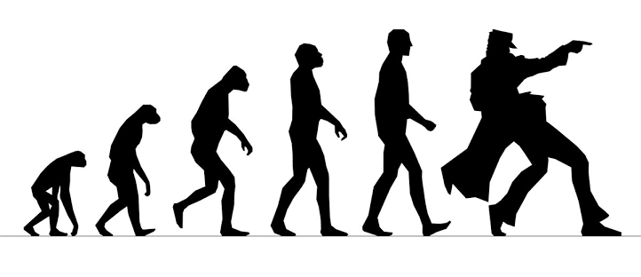
子群組探勘
衣服=橘
衣服=粉
衣服=綠
衣服=紫
衣服=藍
Evolutionary Algorithms
基因演化演算法
目標概念
髮型=短髮
Multiobjective Evolutionary Subgroup Discovery
多目標演化型子群組探勘
Notes:
https://knowyourmeme.com/photos/1560882

Slide 61
Multiobjective Evolutionary Subgroup Discovery
多目標演化型子群組探勘
前提條件
目標概念
衣服=橘
髮型=短髮
品質評估指標
柏拉圖統治範圍
染色體
表示法
指標1
指標2
(Berlanga, et al., 2006)

Slide 62
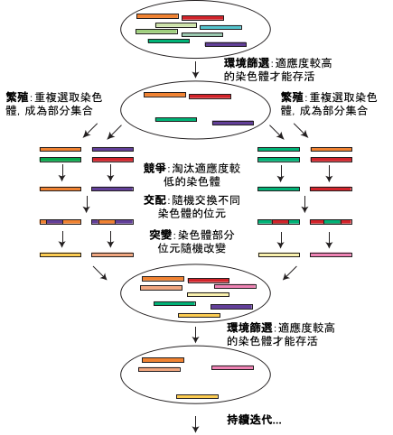
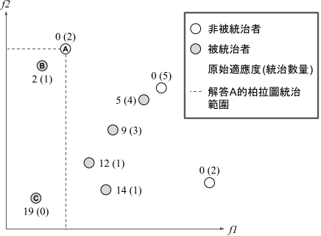
(Berlanga, et al., 2006)

Slide 63
子群組探勘工具
Part 4.

Slide 64
HotSpot (Weka)
HotSpot是Weka的關聯規則探勘套件，實作PRIM演算法，可用圖形化介面操作
除了關聯規則探勘外，也支援決策樹結構探勘
Weka以Java開發，支援跨平臺
前提條件 | 類別型,連續數值型
目標概念 | 類別型,連續數值型
品質評估指標 | Conf, Lift, Lev, Conv

Slide 65
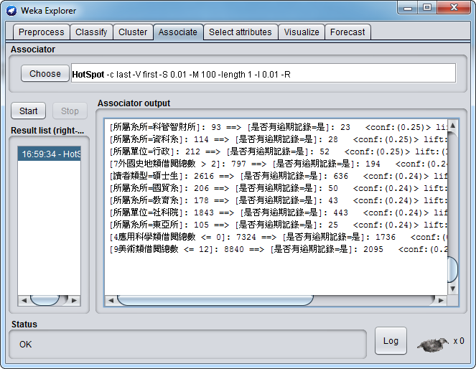

Slide 66
KEEL
KEEL實作許多子群組探勘演算法，可用圖形化介面操作
類別型子群組探勘：CN2, Apriori, SD-Algoritm, SDMap
模糊演化型子群組探勘：SDIGA, NMEEF-SD, MESDIF
KEEL以Java開發，支援跨平臺使用
前提條件 | 類別型,連續數值型
目標概念 | 類別型
品質評估指標 | Cnf, WRAcc, Sig, Sens...
(Triguero, et al., 2017)
Notes:
KEEL來源

Slide 67
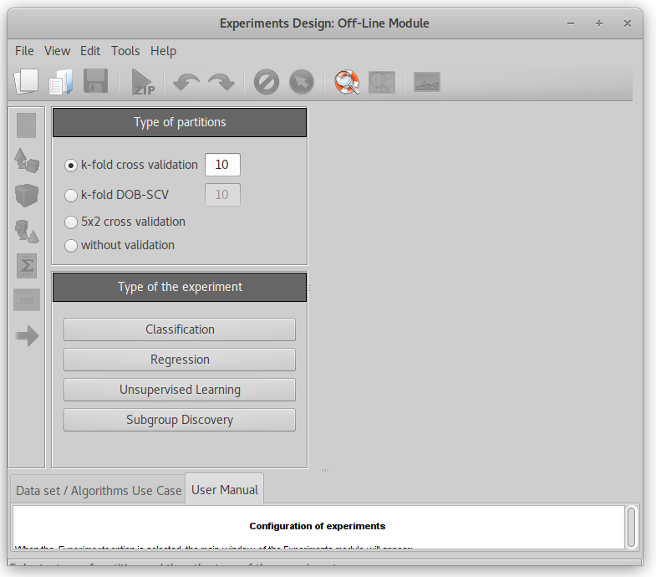
Notes:
KEEL操作畫面

Slide 68
SDEFSR (R)
SDEFSR是R語言的套件。除了R語言函數之外，也提供網頁圖形化介面操作
模糊演化型子群組探勘：SDIGA, MESDIF,NMEEF-SD, FuGePSD
R語言支持跨平臺使用
前提條件 | 類別型,連續數值型
目標概念 | 類別型
品質評估指標 | Cnf, WRAcc, Sig, Sens...
(Garcia, et al., 2016)

Slide 69
SDEFSR (R)

Slide 70
Cortana
Cortana實作了EMM演算法，可用圖形化介面操作
EMM能處理複雜的目標概念，並支援前提條件裝箱法
Cortana以Java開發，支援跨平臺使用
前提條件 | 類別型,連續數值型
目標概念 | 1類別型,1數值型,2數值型...
品質評估指標 | WRAcc, Z-Score, R...
(Duivesteijn, et al., 2016)
Notes:
Cortana

Slide 71
子群組探勘實戰
Part 5.

Slide 72
用Cortana做子群組探勘
準備資料集
開啓Cortana
開啓資料集
目標概念設定
基礎模型
執行子群組探勘
解讀子群組
Notes:
操作大綱

Slide 73
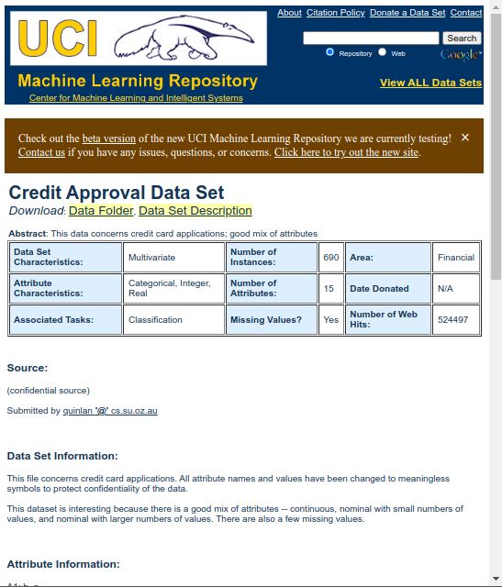
1. 準備資料集
Credit Approval Data Set
那些人申請信用卡會成功？那些人會失敗呢？
案例數量：690
特徵：
類別型：9個
連續數值型：6個
目標變項：
Approved
類別型
下載整理檔案： https://rebrand.ly/n5ctreq
http://archive.ics.uci.edu/ml/datasets/credit+approval
Notes:
資料集

Slide 74
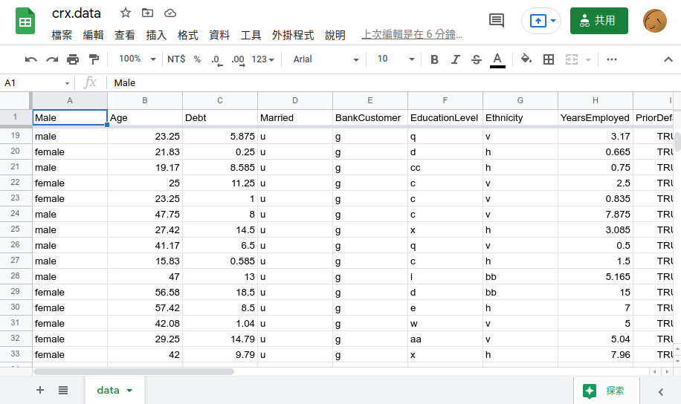
1. 準備資料集
認識資料集格式
Notes:
設定畫面

Slide 75
1. 準備資料集
認識資料集格式
第一列：欄位名稱
第二列之後：案例資料
Notes:
設定畫面

Slide 76
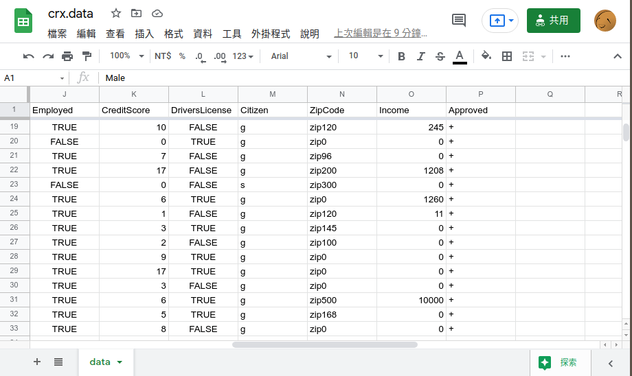
1. 準備資料集
認識資料集格式
前15欄：特徵
16欄：目標變項
Notes:
結果畫面

Slide 77
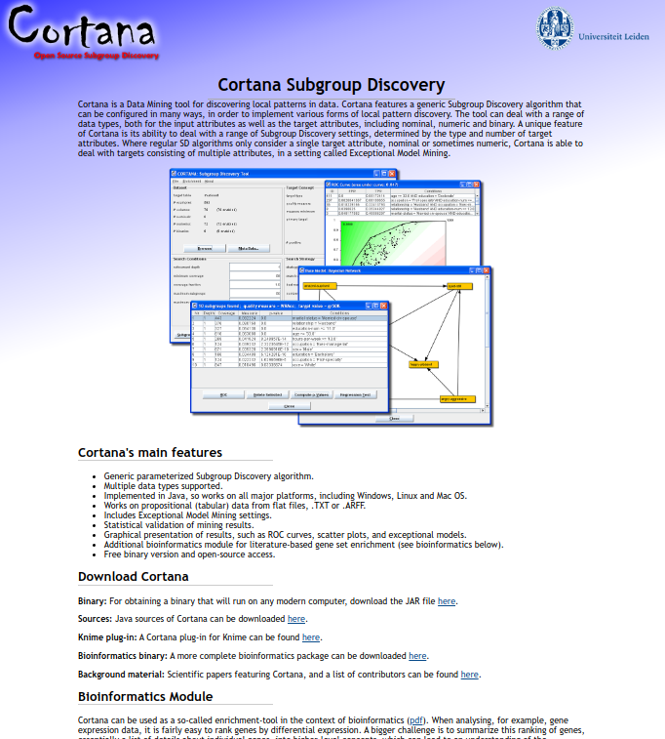
2. 開啓Cortana
Notes:
更準確的結果vs更多的人數：人數比較多的時候

Slide 78
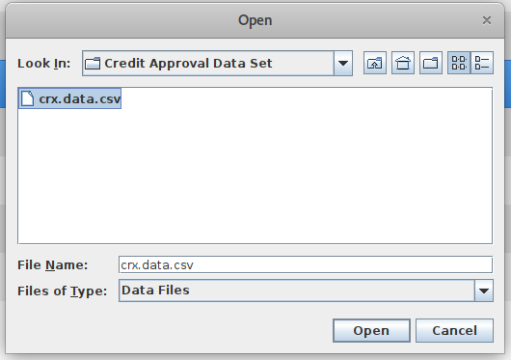
3. 開啓資料集
Notes:
更準確的結果vs更多的人數：結果比較準確的時候

Slide 79
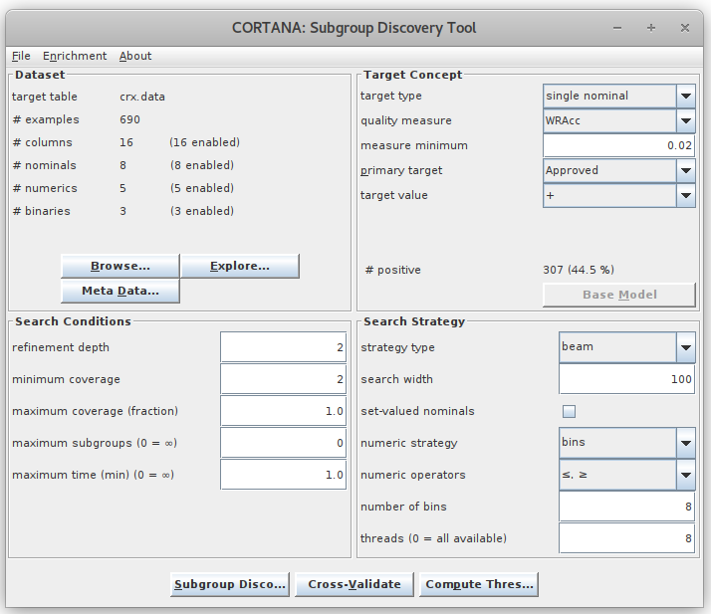
4. 目標概念設定
Notes:
操作大綱：更多的條件

Slide 80
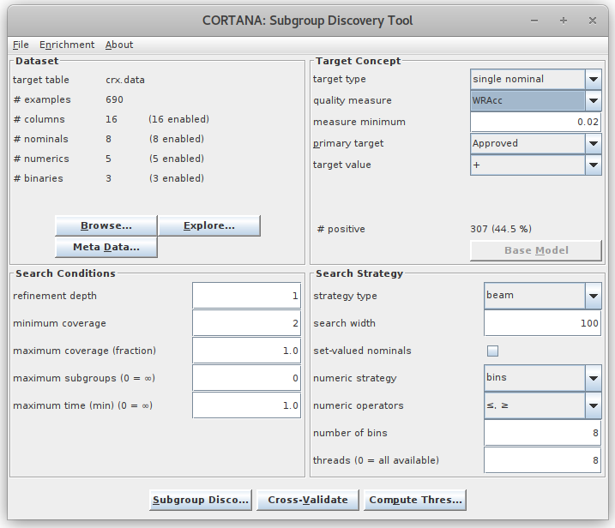
4. 目標概念設定
目標概念
品質評估指標：WRAcc
目標變項：Approved
目標值：+
Notes:
操作大綱：更多的條件

Slide 81
5. 基礎模型
基礎模型
Approved: +
佔44.5%
(307/690)
Notes:
操作大綱：更多的條件

Slide 82
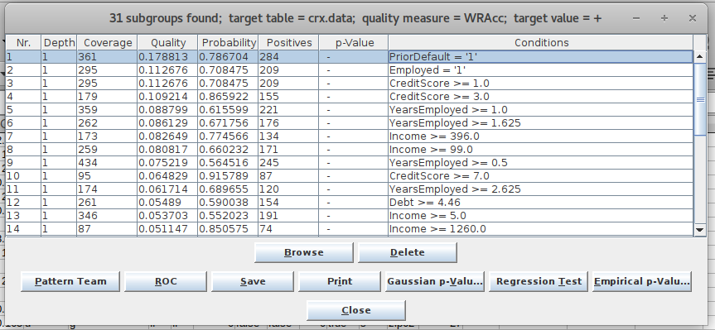
6. 執行子群組探勘
Notes:
結果畫面

Slide 83
7. 解讀子群組

Slide 84
7. 解讀子群組
品質評估指標最高的子群組
WRAcc
優先序=True

Slide 85
7. 解讀子群組
品質評估指標最高的子群組
子群組信賴度79%
Base Model
基礎模型

Slide 86
不只考慮信賴度

Slide 87
7. 解讀子群組
不只考慮信賴度
CreditScore
不是越高越好嗎？

Slide 88
7. 解讀子群組
不只考慮信賴度
CreditScore >= 1
信賴度70%
CreditScore >= 3
信賴度87%

Slide 89
7. 解讀子群組
不只考慮信賴度
A
B
CreditScore >= 1
CreditScore >= 3
子群組涵蓋率：0.43
子群組信賴度：0.71
WRAcc = 0.112
子群組涵蓋率：0.26
子群組信賴度：0.87
WRAcc = 0.109
Notes:
(295/690)*((209/295)-(304/690))

Slide 90
更多前提條件

Slide 91
5-1. 增加深度
搜尋條件
depth: 2
Notes:
結果畫面：更嚴格的結果vs人數：條件變多人數下降

Slide 92
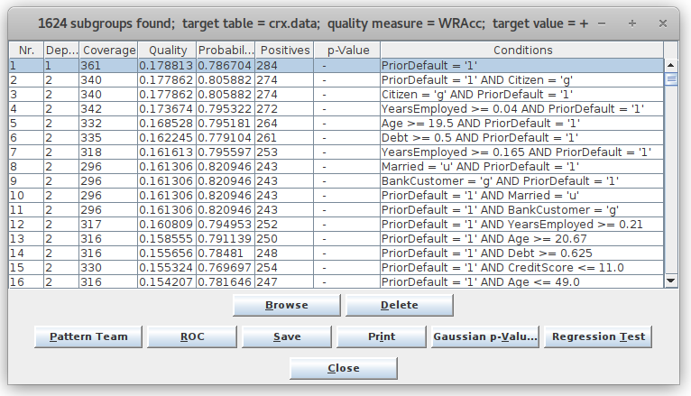
7. 解讀子群組
Notes:
操作大綱：同時看到正反兩面

Slide 93
7. 解讀子群組
找到特徵之間的關聯
Notes:
操作大綱：同時看到正反兩面

Slide 94
7. 解讀子群組
找到特徵之間的關聯
市民類別g跟優先序有關係!?
Notes:
操作大綱：同時看到正反兩面

Slide 95
恭喜各位踏入子群組探勘領域
...的 第一步

Slide 96
子群組探勘
(Herrera, et al., 2011)
模糊子群組探勘
多目標演化型子群組探勘
目標概念
多目標演化型模糊子群組探勘
(Carmona, et al., 2014)
特殊模型探勘
(Duivesteijn, et al., 2016)
模糊特殊模型探勘
(陳勇汀, 2021)

Slide 97
結語
Part 6.

Slide 98
子群組探勘之後
子群組
衣服=橘
髮型=短髮
資料集
行動
子群組探勘

Slide 99
依據任務選擇合適的分析方法
預測性探勘(分類與預測)
子群組探勘
即時應用
離線分析

Slide 100
下一次，輪到你開箱囉！
Subgroup Discovery 子群組探勘

Slide 101
Reference
陳勇汀（2021）。從多層次角度分析同儕協助應用於閱讀學習之合作增強效應與合作抑止效應（博士論文）。國立政治大學圖書資訊與檔案學研究所，國立政治大學。上網日期：2021年7月13日，檢自：https://ndltd.ncl.edu.tw/cgi-bin/gs32/gsweb.cgi/ccd=FJKh46/record?r1=1&h1=0
Berlanga, F., del Jesus, M. J., González, P., Herrera, F., & Mesonero, M. (2006). Multiobjective Evolutionary Induction of Subgroup Discovery Fuzzy Rules: A Case Study in Marketing. In P. Perner (Ed.), Advances in Data Mining. Applications in Medicine, Web Mining, Marketing, Image and Signal Mining (pp. 337-349). Springer Berlin Heidelberg.
Duivesteijn, W., Feelders, A. J., & Knobbe, A. (2016). Exceptional Model Mining. Data Mining and Knowledge Discovery, 30(1), 47-98. doi:10.1007/s10618-015-0403-4
Garcia, A. M., Charte, F., González, P., Carmona, C. J., & Jesús, M. J. del. (2016). Subgroup Discovery with Evolutionary Fuzzy Systems in R: The SDEFSR Package. R J. doi:10.32614/rj-2016-048
Herrera, F., Carmona, C. J., González, P., & del Jesus, M. J. (2011). An overview on subgroup discovery: foundations and applications. Knowledge and Information Systems, 29(3), 495-525. doi:10.1007/s10115-010-0356-2
Molnar, C. (2020). Interpretable machine learning: a guide for making black box models explainable.
Triguero, I., González, S., Moyano, J. M., García, S., Alcalá-Fdez, J., Luengo, J., et al. (2017). KEEL 3.0: An Open Source Software for Multi-Stage Analysis in Data Mining. International Journal of Computational Intelligence Systems, 10(1), 1238-1249. doi:10.2991/ijcis.10.1.82

Slide 102
推薦閱讀
可解釋機器學習
黑盒模型可解釋性理解指南
作者：Christoph Molnar (2021)
可在GitHub找到原文和中譯

Slide 103
http://l.pulipuli.info/21/nccu/ds
發掘模型背後的知識
子群組探勘

